Slide 1
CHÀO MỪNG CÁC THẦY CÔ VỀ THĂM LỚP 1B
Hoạt động trải nghiệm
Giáo viên: Lê Thị Thương

Slide 5
Hoạt động trải nghiệm
Bài 22: Giữ gìn cảnh đẹp quê hương (Tiết 2)

Slide 6
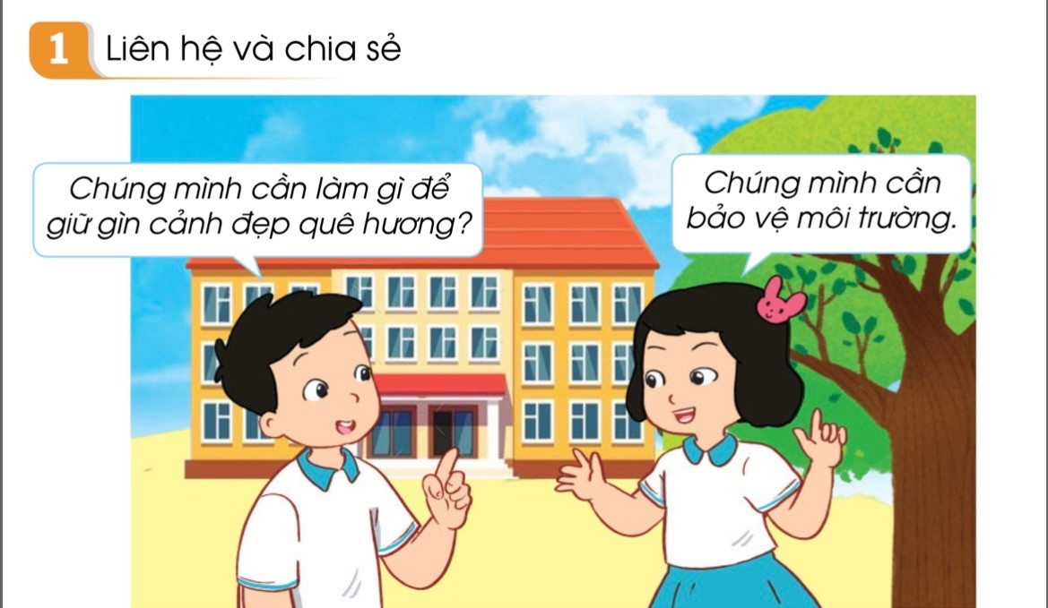
Hoạt động trải nghiệm
Bài 22: Giữ gìn cảnh đẹp quê hương (Tiết 2)

Slide 7
Hoạt động trải nghiệm
Bài 22: Giữ gìn cảnh đẹp quê hương (Tiết 2)

Slide 8
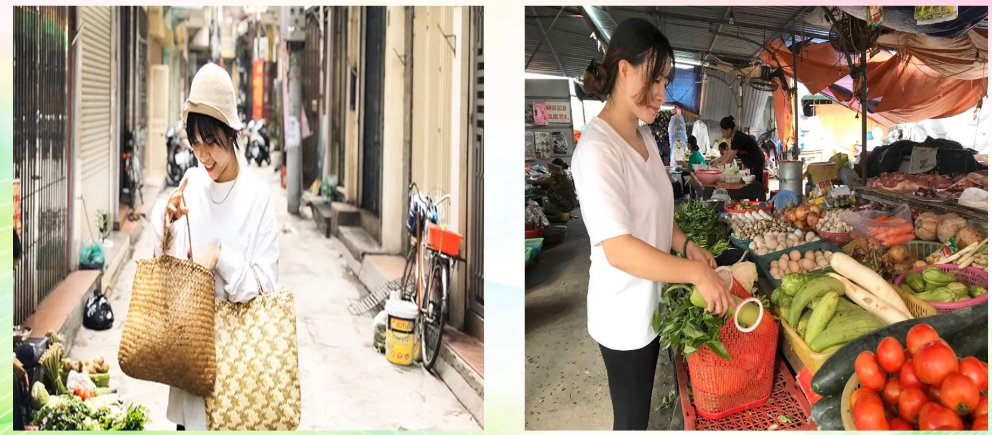
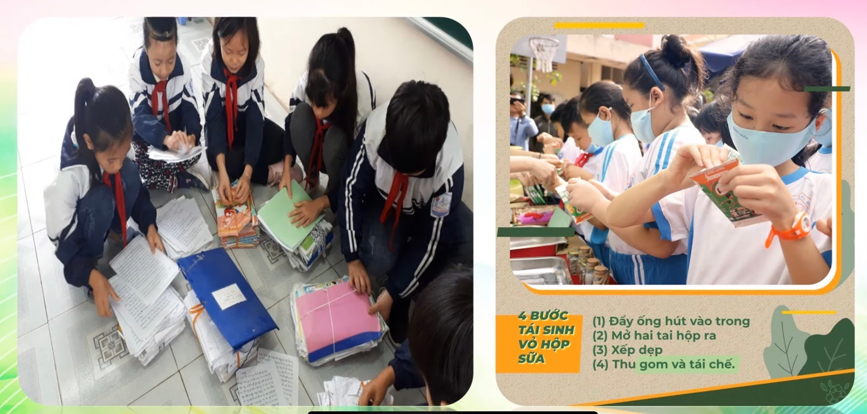
Hoạt động trải nghiệm
Bài 22: Giữ gìn cảnh đẹp quê hương (Tiết 2)
Việc em nên làm

Slide 9
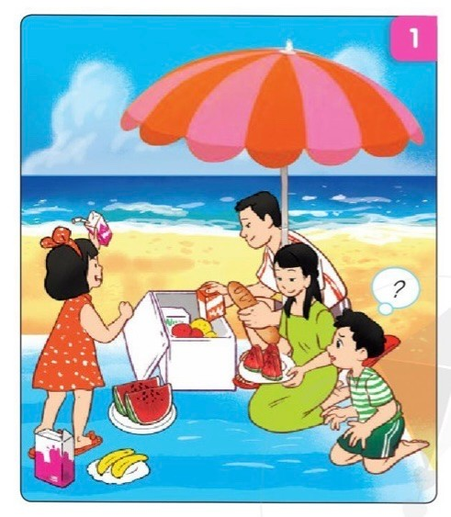
Hoạt động trải nghiệm
Bài 22: Giữ gìn cảnh đẹp quê hương (Tiết 2)

Slide 10
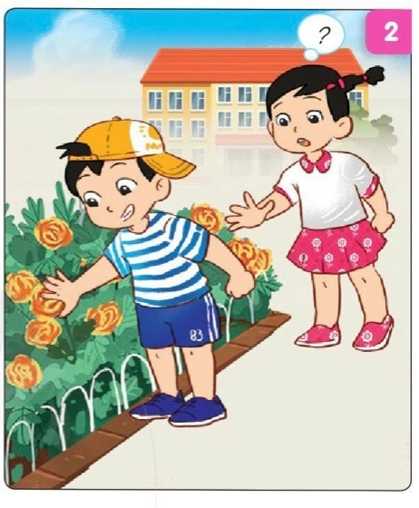
Hoạt động trải nghiệm
Bài 22: Giữ gìn cảnh đẹp quê hương (Tiết 2)

Slide 11
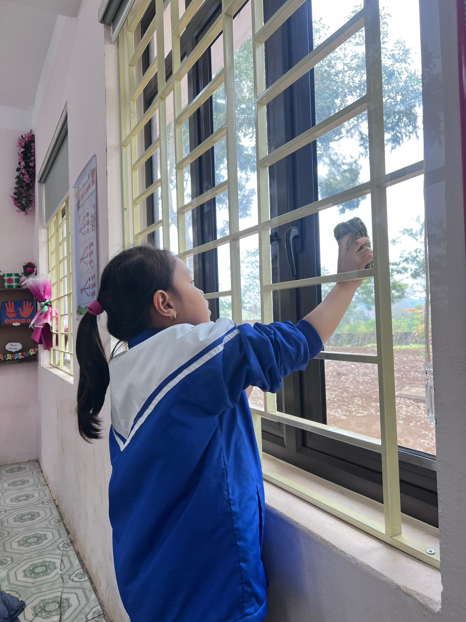
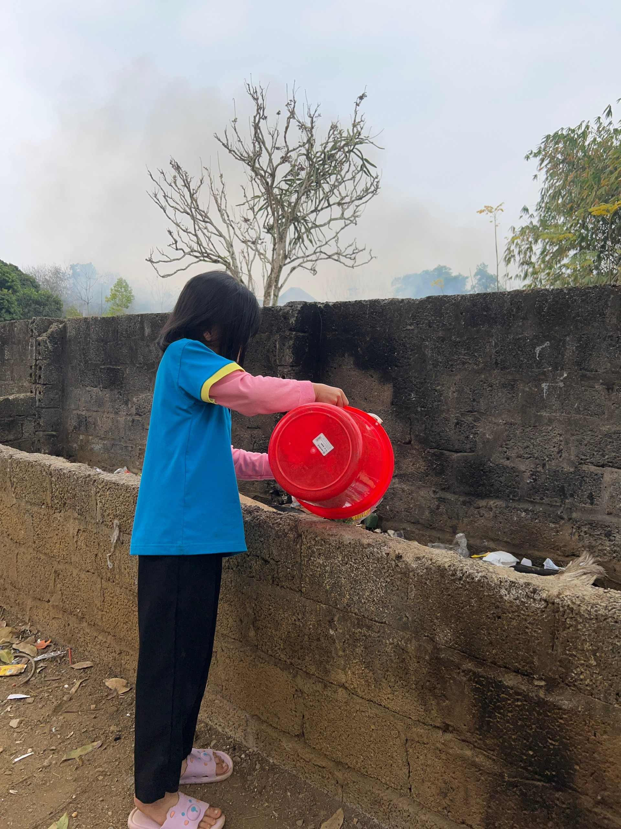
Hoạt động trải nghiệm
Bài 22: Giữ gìn cảnh đẹp quê hương (Tiết 2)

Slide 12
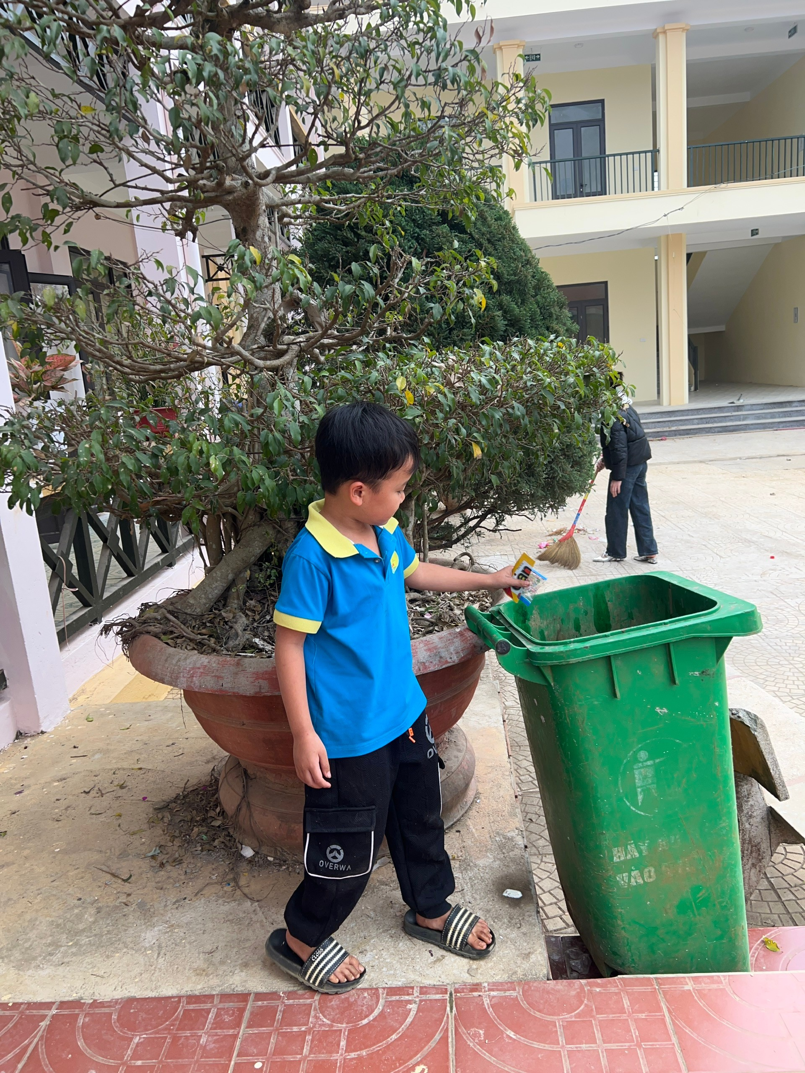
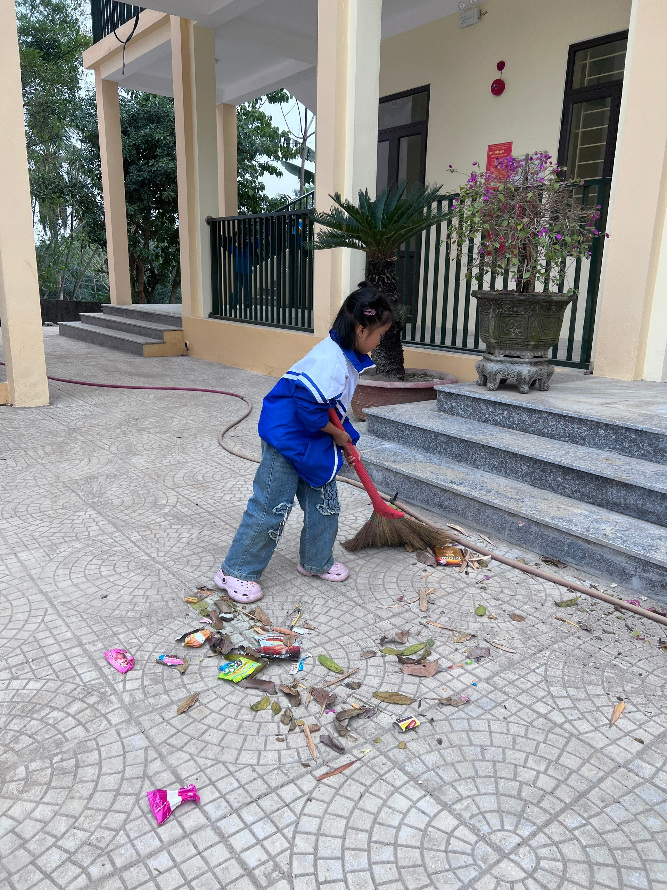
Hoạt động trải nghiệm
Bài 22: Giữ gìn cảnh đẹp quê hương (Tiết 2)

Slide 13
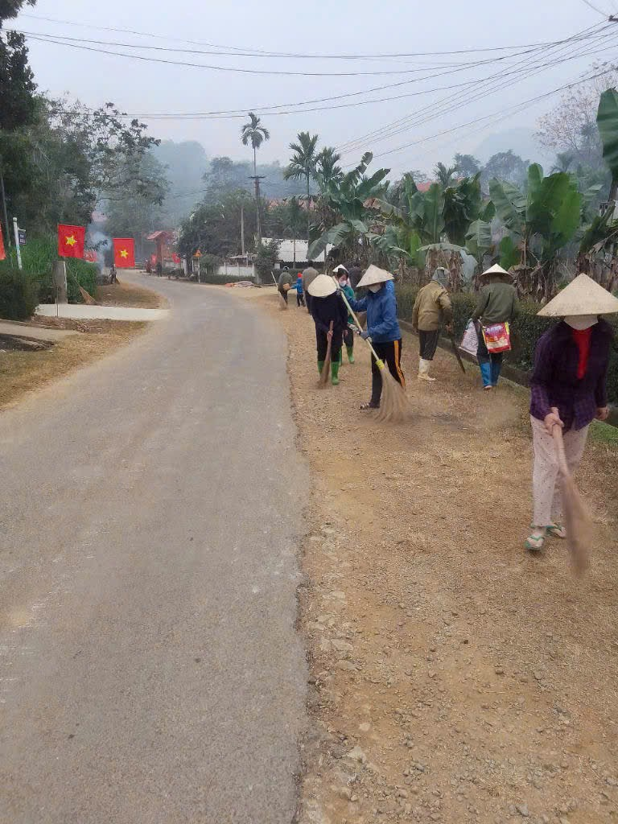
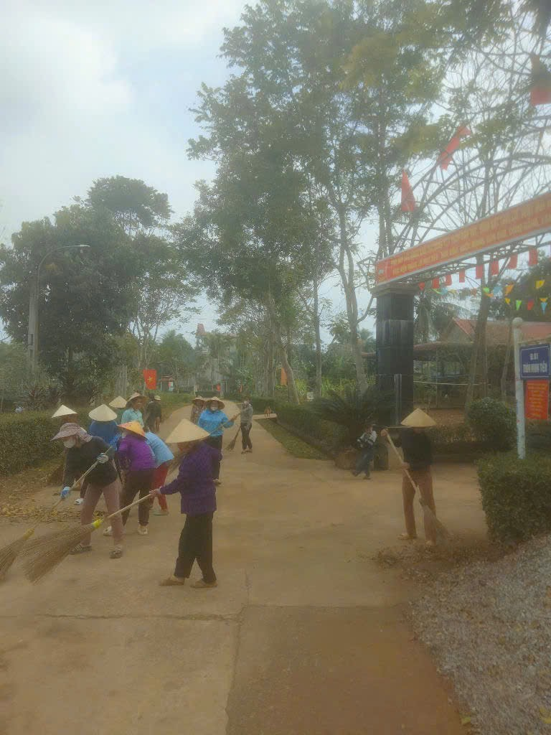
Hoạt động trải nghiệm
Bài 22: Giữ gìn cảnh đẹp quê hương (Tiết 2)
Ngày chủ nhật sạch

Slide 14
Thông điệp
Mỗi chúng ta cần có những hành động cụ thể để giữ gìn môi trường sống, chính là giữ gìn cảnh đẹp quê hương.

Slide 15
Chúc các thầy cô giáo mạnh khoẻ
Chúc các em học giỏi

